Slide 1
基于协同过滤的个性化旅游景点推荐系统实现
组长：刘忠凯 | 组员：糜伟、李宝全

Slide 2
系统结构
1

Slide 3
用户管理
2
登录

Slide 4
照片管理
3
照片上传
信息提取
照片删除
1
2
3
分析照片的EXIF信息，从中提取出照片拍摄时间，拍摄地等信息。
使用geopy库将GEO信息转化为实际地址
用户上传其旅游照片
用户可选择将其上传过的照片删除

Slide 5
照片管理
3
查看照片

Slide 6
照片管理
3
上传照片

Slide 7
照片管理
3
删除照片

Slide 8
景点推荐
4
数据清洗
景点聚类
清洗不含GEO信息的照片数据，明显的噪音数据等
使用DBSCAN算法，对照片信息聚类，获取景点信息
推荐模型
构建推荐模型，使用基于物品的协同过滤算法，FunkSVD算法，FPGrowth算法等
使用投票法则整合算法

Slide 9
景点推荐 数据清洗
4
数据清洗
清洗不含GEO信息的照片数据，明显的噪音数据等
原始照片数据
具有GEO信息的照片数据
筛选
1
2
聚类
景点数据
照片聚类数据
筛选
4
3

Slide 10
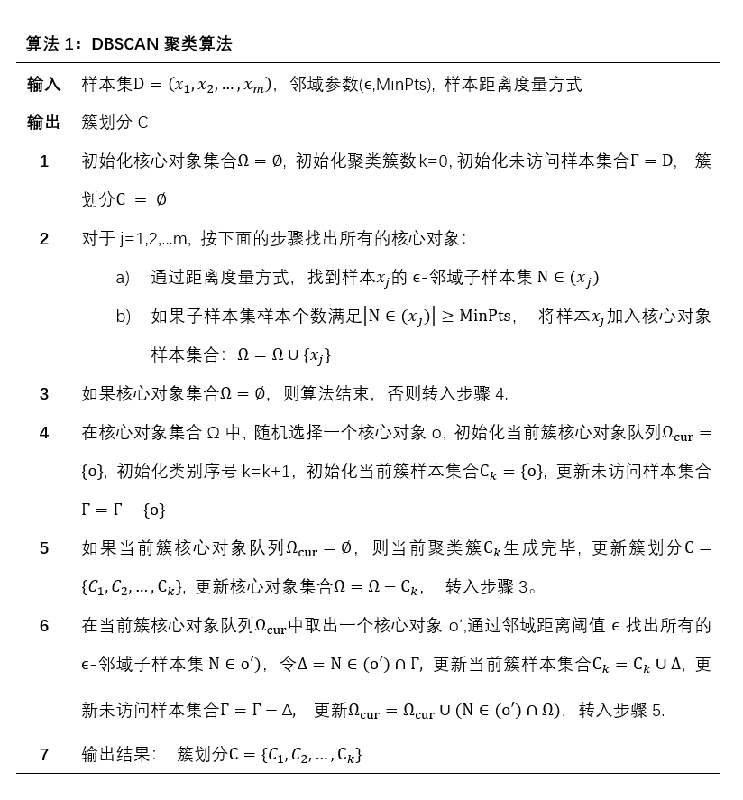
景点推荐 景点聚类
4
景点聚类
Notes:
。

Slide 11
4
景点推荐 景点聚类
参数： ϵ =0.001， MinPts =15
景点总数：4480
省份 | 总数据 | 有效数据 | 噪音数据 | 景点数目 | 省份 | 总数据 | 有效数据 | 噪音数据 | 景点数目
台湾省 | 272537 | 214431 | 58106 | 2463 | 山东省 | 2467 | 917 | 1550 | 24
香港特别行政区 | 65943 | 53104 | 12839 | 380 | 安徽省 | 1752 | 812 | 940 | 21
北京市 | 38293 | 28276 | 10017 | 330 | 天津市 | 1607 | 939 | 668 | 21
上海市 | 31871 | 24824 | 7047 | 259 | 新疆维吾尔自治区 | 1987 | 579 | 1408 | 20
广东省 | 12762 | 6761 | 6001 | 150 | 湖南省 | 1520 | 569 | 951 | 19
江苏省 | 6512 | 3405 | 3107 | 81 | 江西省 | 1039 | 623 | 416 | 19
浙江省 | 5890 | 2848 | 3042 | 80 | 辽宁省 | 1998 | 917 | 1081 | 16
陕西省 | 5410 | 3679 | 1731 | 78 | 甘肃省 | 1217 | 406 | 811 | 15
云南省 | 6332 | 3170 | 3162 | 78 | 黑龙江省 | 884 | 398 | 486 | 14
四川省 | 5957 | 2676 | 3281 | 59 | 河南省 | 967 | 384 | 583 | 14
广西壮族自治区 | 4161 | 2061 | 2100 | 56 | 海南省 | 1361 | 884 | 477 | 14
西藏自治区 | 4553 | 2403 | 2150 | 51 | 贵州省 | 944 | 459 | 485 | 14
福建省 | 3088 | 1727 | 1361 | 45 | 内蒙古自治区 | 1081 | 441 | 640 | 13
澳门特别行政区 | 5955 | 5247 | 708 | 38 | 河北省 | 1344 | 349 | 995 | 12
重庆市 | 2358 | 1088 | 1270 | 28 | 吉林省 | 768 | 400 | 368 | 9
湖北省 | 2139 | 922 | 1217 | 26 | 青海省 | 746 | 222 | 524 | 9
山西省 | 1323 | 674 | 649 | 24 | 宁夏回族自治区 | 46 | 0 | 46 | 0
Notes:
。

Slide 12
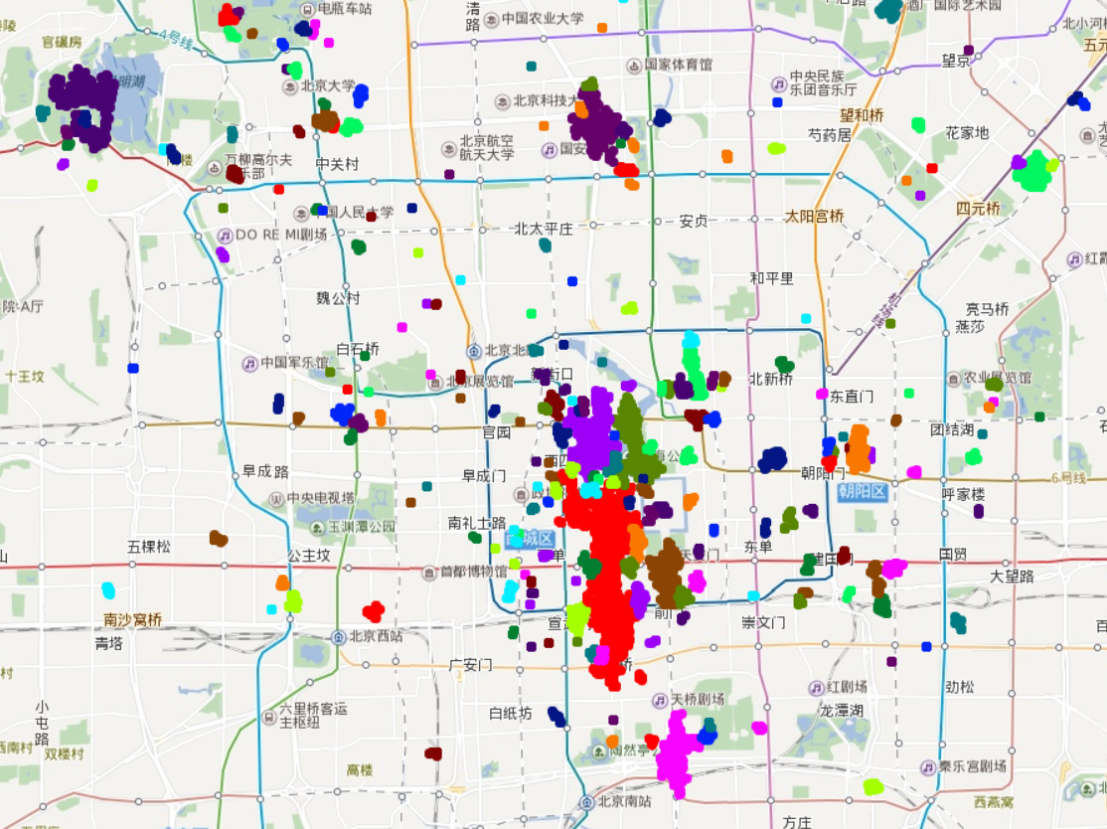
景点推荐
4
景点聚类
参数：0.001 , 15
总数据 ：38293 条,
有效数据：28277 条,
噪音数据：10016 条,
类（景点）数目：330 个
Notes:
。

Slide 13
景点推荐 景点聚类
4
总结
在DBSCAN算法中，参数 ϵ 的选择至关重要。
ϵ 过大，易导致欠拟合，导致单个景点范围过大，使多个相近的潜在景点被聚类成单个景点
ϵ 过小，易导致欠拟合，导致单个景点范围过小，使单个景点分裂成多个小景点
Notes:
。

Slide 14
景点推荐 推荐模型
4
Item CF: 基于内容的协同过滤算法
基于用户对物品的偏好找到相似的物品，然后根据用户的历史偏好，推荐相似的物品给他。
从计算的角度看，就是将所有用户对某个物品的偏好作为一个向量来计算物品之间的相似度，得到物品的相似物品后，根据用户历史的偏好预测当前用户还没有表示偏好的物品，计算得到一个排序的物品列表作为推荐。

Slide 15
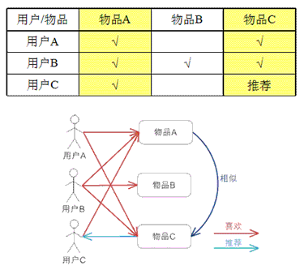
景点推荐 推荐模型
4
Item CF: 基于内容的协同过滤算法
首先计算出用户-物品关联矩阵
对于物品 A，根据所有用户的历史偏好，喜欢物品 A 的用户都喜欢物品 C，得出物品 A 和物品 C 比较相似，而用户 C 喜欢物品 A，那么可以推断出用户 C 可能也喜欢物品 C
最后向用户C推荐物品C
根据用户各自不同的历史行为习惯，分析用户喜好，从而实现个性化推荐

Slide 16
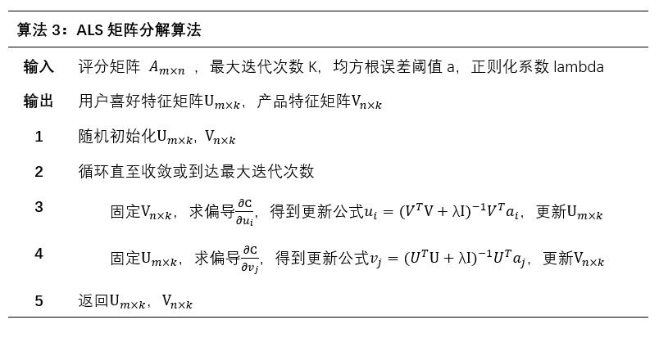
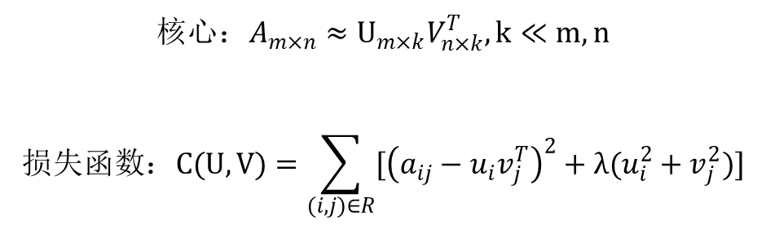
景点推荐 推荐模型
4
核心$：A_{m×n}≈U_{m×k}V_{n×k}^{T},k≪m,n$
$$损失函数：C(U,V)=\sum_{(i,j)∈R}{[{\left(a_{ij}−u_{i}v_{j}^{T}\right)}^{2}+λ(u_{i}^{2}+v_{j}^{2})]}$$
ALS: 基于矩阵分解的协同过滤算法

Slide 17
景点推荐 推荐效果
4
推荐效果

Slide 18
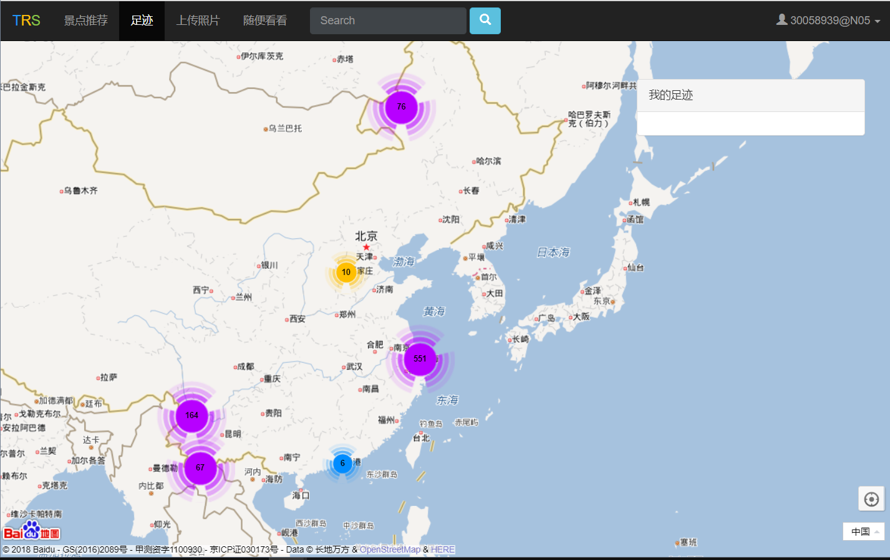
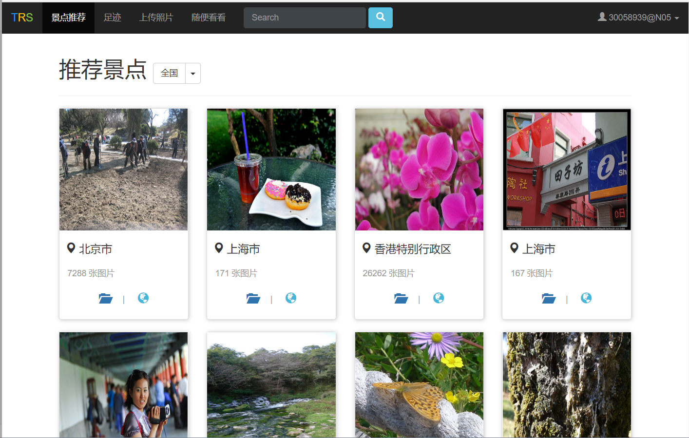
景点推荐 推荐效果
4
个性化效果，用户30058939@N05

Slide 19
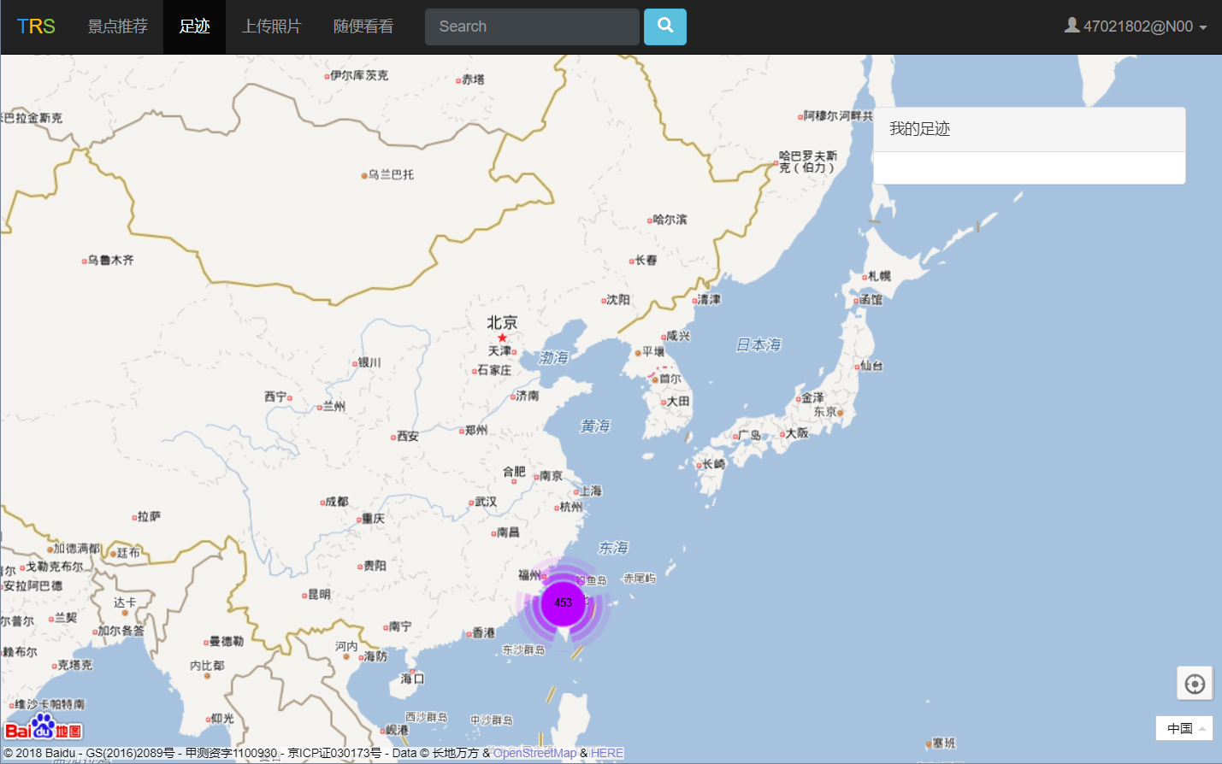
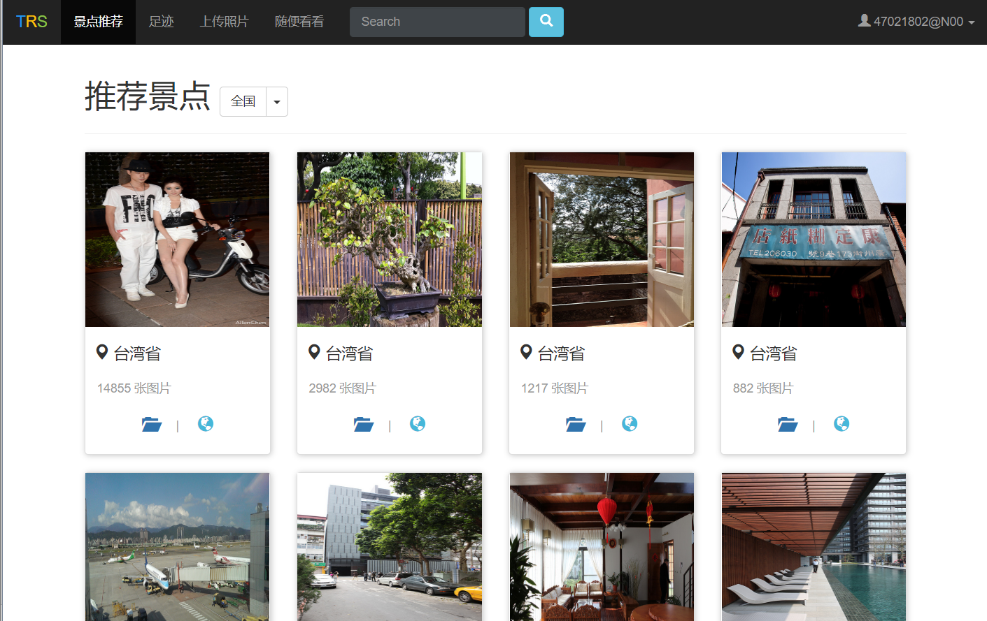
景点推荐 推荐效果
4
个性化效果，用户47021802@N00

Slide 20
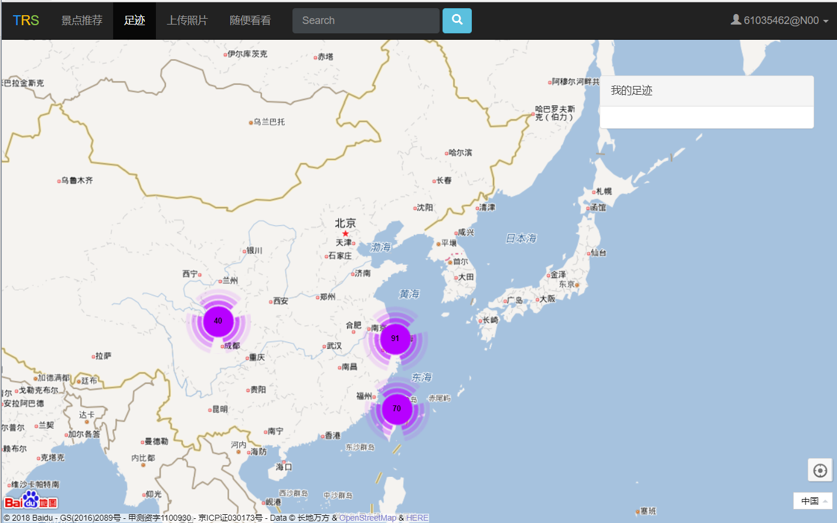
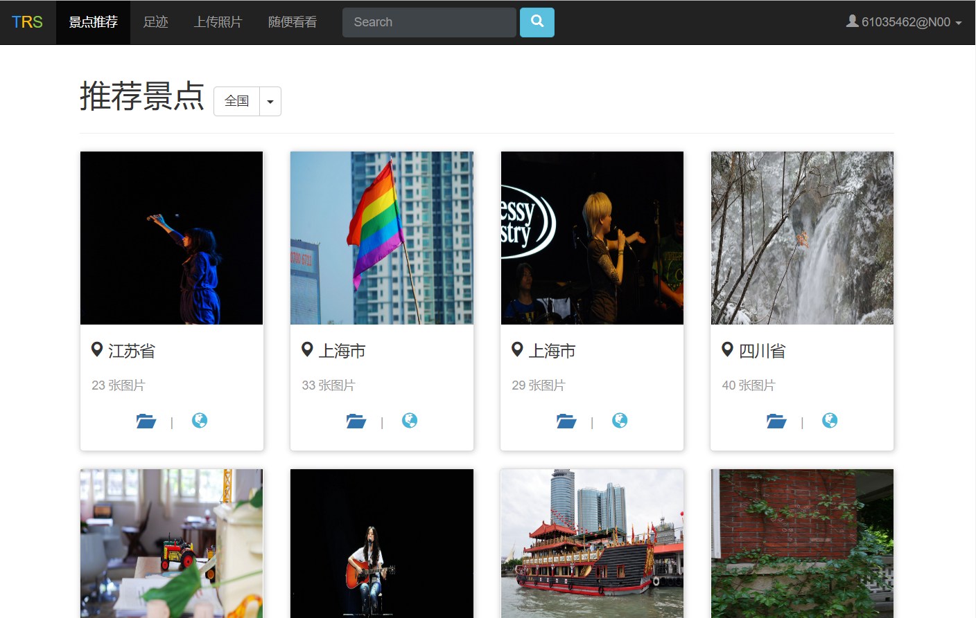
景点推荐 推荐效果
4
个性化效果，用户61035462@N00

Slide 21
地图LBS
5
LBS
根据图片的经纬度信息，将景点信息显示在实际地图中
地址
信息
Geopy库
3
照片数据
经纬度信息
提取
1
2
百度地图API
地图
信息
4

Slide 22
地图LBS
5
坐标系转换
利用百度地图提供的API接口，结合景点中每张照片的GEO信息，可以很方便的在实际地图上投影景点信息。
值得注意的是，照片的GEO信息是基于GPS系统的，GPS采用的是WGS坐标系，是国际通用的一种地心坐标系，而百度地图的坐标系采用的是BD-09，是 GCJ-02的变种， GCJ-02是国内官方采用的一种坐标系。
在使用百度地图API时，需要完成WGS坐标系到BD-09坐标系的转换

Slide 23
Thank you

